Slide 1

MARGINLIFT
چارگون
پیشنهاد همکاری محصولی
از داده سازمانی
تا تصمیم قابل‌اندازه‌گیری
لایه تصمیم علّی برای نگهداشت مشتری و تخصیص هوشمند مشوق؛ مکمل محصولات هوش مصنوعی، هوش تجاری و تعامل‌پذیری چارگون
نگهداشت مشتری
سیاست مشوق
سنجش نتیجه
مرداد ۱۴۰۵ | marginlift.ir
خطاب به جناب آقای شاهین طبری، بنیان‌گذار و رئیس هیئت‌مدیره چارگون

Slide 2
چرا این گفتگو منطقی است؟
چارگون زیرساخت این همکاری را از قبل ساخته است
MarginLift روی یک جهت‌گیری موجود سوار می‌شود، نه روی یک فرض تازه.
۰۱
۰۲
۰۳
۰۴
آسا
BI
API
اکوسیستم
هوش مصنوعی سازمانی با استقرار درون‌سازمانی و معماری ماژولار
تبدیل داده‌های عملیاتی به بینش مدیریتی و تصمیم‌سازی
تعامل‌پذیری مستند برای اتصال سامانه‌ها و حذف جزیره‌های داده
چشم‌انداز همکاری با محصولات مکمل و ایجاد ارزش جدید برای مشتریان
فرصت مشترک
افزودن یک موتور تخصصی برای تصمیم‌های نگهداشت و مشوق؛ با استقرار امن، اتصال API و سنجش نتیجه واقعی.
02
پیشنهاد همکاری اولیه | محرمانه و غیرالزام‌آور

Slide 3
فضای مکمل
بین «بینش» و «اقدام» یک تصمیم اقتصادی وجود دارد
هدف، توسعه قابلیت‌های چارگون است؛ نه تکرار BI یا جایگزینی سامانه‌های موجود.
01
02
03
04
05
داده
بینش
پیش‌بینی
تصمیم
اثبات
چه اتفاقی افتاد؟
چرا رخ داد؟
چه کسی در معرض ریسک است؟
برای چه کسی، چه اقدامی؟
آیا اقدام واقعاً سود ساخت؟
MarginLift چه نیست؟
MarginLift چه اضافه می‌کند؟
CRM نیست، ابزار ارسال کمپین نیست، داشبورد عمومی نیست و جایگزین آسا یا BI نمی‌شود.
سیاست اقدام مشتری‌محور، کنترل هزینه مشوق و حلقه اندازه‌گیری اثر افزایشی.
03
پیشنهاد همکاری اولیه | محرمانه و غیرالزام‌آور

Slide 4
اصل تصمیم
ریسک بالا، مجوز تخفیف نیست.
مدل باید بین «احتمال ریزش» و «اثر واقعی اقدام» تفاوت بگذارد.
بدون مشوق می‌ماند
با اقدام درست برمی‌گردد
هزینه نکنید؛ تجربه را حفظ کنید.
اقدام و مشوق را دقیق هدف‌گذاری کنید.
حتی با مشوق برنمی‌گردد
اقدام ممکن است نتیجه را بدتر کند
هزینه را متوقف و علت را بررسی کنید.
تماس یا مشوق را محدود کنید.
نتیجه تجاری: پیام کمتر، هزینه کمتر، اثر قابل‌دفاع‌تر.

Slide 5
موتور محصول
از داده خام تا تصمیمی که قابل ممیزی است
هر مرحله یک خروجی روشن و یک سطح شواهد مشخص دارد.
ورودی امن
۱
آمادگی داده
۲
ریسک و زمان
۳
شناسه ناشناس، رویداد، تراکنش، هزینه، outcome
کنترل، کیفیت نمونه، پنجره نتیجه و حاشیه سود
احتمال ریزش و زمان تقریبی خرید بعدی
اثر افزایشی
۴
سیاست اقدام
۵
حلقه نتیجه
۶
چه کسی فقط در صورت اقدام تغییر رفتار می‌دهد؟
اقدام بعدی، سقف هزینه و موارد «عدم اقدام»
مقایسه پیش‌بینی با نتیجه واقعی و تصمیم توسعه یا توقف
سطح شواهد: برآورد تاریخی ← برآورد پایلوت ← اثر افزایشی تأییدشده
05
پیشنهاد همکاری اولیه | محرمانه و غیرالزام‌آور

Slide 6
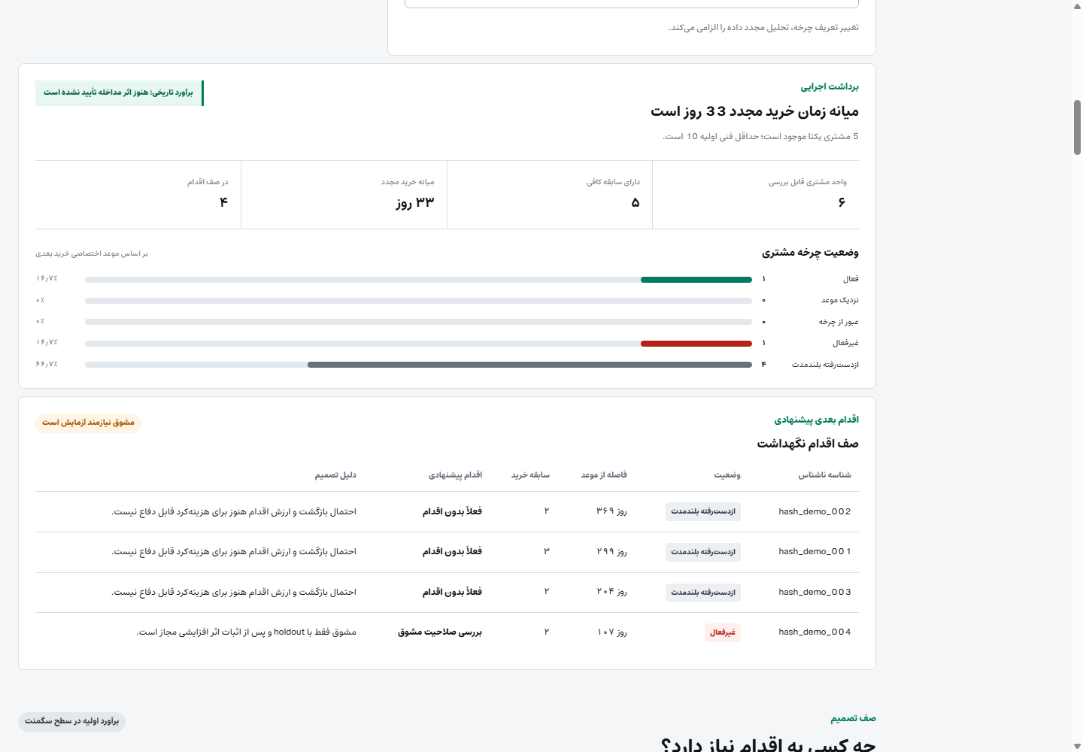
دموی قابل ارائه
محصول فقط مدل نیست؛ فضای تصمیم است
نسخه نمایشی، مسیر داده، ریسک، اقدام، گروه کنترل و گزارش مدیریتی را در یک جریان واحد نشان می‌دهد.
برداشت اجرایی
ترجمه مدل به زبان مدیر
صف اقدام
چه کسی، چرا، با چه محدودیتی
اتاق شواهد
سطح شواهد و ریسک تصمیم
دمو: marginlift.ir
06
پیشنهاد همکاری اولیه | محرمانه و غیرالزام‌آور

Slide 7
ارزش برای چارگون
یک قابلیت تخصصی؛ چهار اهرم رشد
هم‌افزایی باید هم محصولی باشد، هم تجاری و هم قابل اثبات.
01
تمایز محصولی
02
درآمد مکمل
گسترش روایت «داده به تصمیم» از مشاهده و پیش‌بینی به اقدام و اثبات نتیجه.
امکان بسته مشترک، عرضه در بازارگاه یا مدل co-sell پس از پایلوت موفق.
03
شاهد مشتری
04
عمق اکوسیستم
تبدیل یک پروژه تحلیلی به مطالعه موردی با شاخص مالی و تصمیم توسعه یا توقف.
افزودن یک سرویس تخصصی به Open API و آسا، بدون ساخت کامل آن از صفر.
07
پیشنهاد همکاری اولیه | محرمانه و غیرالزام‌آور

Slide 8
بهترین نقطه شروع
مشتریانی با خرید تکرارشونده و هزینه بالای نگهداشت
نام صنایع از سبد عمومی مشتریان چارگون استخراج شده؛ انتخاب پایلوت به دسترسی داده و مالک کسب‌وکار وابسته است.
کاهش تخفیف همگانی، افزایش خرید مجدد، کنترل حاشیه سود
خرده‌فروشی و زنجیره‌ای
بازگشت به تراکنش، فعال‌سازی خدمت و اولویت‌بندی تماس
بانک، پرداخت و فین‌تک
تمدید، فروش مکمل و پیشگیری از ریزش بیمه‌گذار
بیمه
بهینه‌سازی پیشنهاد، کانال و زمان اقدام
خدمات اشتراکی و وفاداری
معیار انتخاب پایلوت: چرخه خرید قابل‌اندازه‌گیری + هزینه اقدام مشخص + امکان ساخت control/holdout
08
پیشنهاد همکاری اولیه | محرمانه و غیرالزام‌آور

Slide 9
پایلوت مشترک
اول یک تصمیم را اثبات کنیم؛ بعد آن را محصول کنیم
مدت اجرا به چرخه خرید مشتری وابسته است؛ مسیر پیشنهادی بین ۶ تا ۱۰ هفته.
فاز ۰
فاز ۱
فاز ۲
فاز ۳
آمادگی و قرارداد داده
تحلیل و طراحی policy
اجرای کنترل‌شده
گزارش و تصمیم
۱ تا ۲ هفته
۱ تا ۲ هفته
۲ تا ۶ هفته
۳ روز
Data readiness، baseline، معیار موفقیت و تعریف outcome
ریسک، زمان خرید، گروه هدف، هزینه مجاز و طراحی holdout
کمپین کوچک، ثبت exposure و outcome، پایش guardrail
اثر افزایشی، بازده، علت اختلاف و تصمیم توسعه / بازبینی / توقف
بدون گروه کنترل سالم، هیچ ادعای علّی یا صرفه‌جویی تأییدشده ارائه نمی‌شود.
قانون اعتماد
09
پیشنهاد همکاری اولیه | محرمانه و غیرالزام‌آور

Slide 10
معماری اعتماد
داده داخل سازمان می‌ماند؛ تصمیم قابل ممیزی بیرون می‌آید
این معماری با منطق On-Premise، Docker و کنترل دسترسی چارگون هم‌راستا طراحی می‌شود.
سامانه‌های مشتری
لایه اتصال
موتور مارجین‌لیفت
دیدگاه / آسا / BI
تراکنش، رفتار، CRM یا وفاداری
API مستند یا Batch رمزگذاری‌شده
تحلیل، سیاست اقدام، گروه کنترل و نتیجه
نمایش، گردش کار، گزارش و تصمیم مدیر
PII حداقلی
تفکیک شواهد
کنترل دسترسی
تصمیم محافظه‌کار
شناسه Hash شده؛ بدون نیاز به نام و شماره تماس
Historical، Pilot و Verified به‌صورت روشن
نقش‌ها، ثبت ممیزی و نگهداری نسخه سیاست
عدم اقدام پیش‌فرض در نبود شواهد کافی
10
پیشنهاد همکاری اولیه | محرمانه و غیرالزام‌آور

Slide 11
مدل همکاری
سه مسیر؛ یک نقطه شروع کم‌ریسک
پیشنهاد ما این است که مدل نهایی همکاری را پس از مشاهده نتیجه پایلوت انتخاب کنیم.
A
B
C
پایلوت هم‌برند
عرضه مشترک / بازارگاه
ماژول اختصاصی
MarginLift اجرا می‌کند؛ چارگون sponsor محصول و دسترسی به مشتری مناسب را فراهم می‌کند.
پس از اثبات، بسته تجاری مشترک با سهم درآمد و مسئولیت‌های روشن عرضه می‌شود.
در صورت کشش بازار، تجربه کاربری و استقرار با برند و اکوسیستم چارگون یکپارچه می‌شود.
پیشنهاد شروع
پس از اثبات
مرحله مقیاس
چارچوب تجاری: ارزیابی داده + پایلوت ثابت + سهم درآمد فقط از نتیجه تأییدشده
11
پیشنهاد همکاری اولیه | محرمانه و غیرالزام‌آور

Slide 12
پیشنهاد تصمیم
یک جلسه ۶۰ دقیقه‌ای برای تعیین
«اولین تصمیم قابل اثبات»
حضور نمایندگان محصول، آسا، هوش تجاری، تعامل‌پذیری و امنیت
هم‌راستاسازی محصول
۱
یک مشتری با خرید تکرارشونده و مالک شاخص روشن
انتخاب پایلوت
۲
توافق روی حداقل ستون‌ها، تعریف نتیجه و محدودیت‌های امنیتی
قرارداد داده
۳
تعریف آستانه توسعه، بازبینی یا توقف قبل از اجرا
معیار موفقیت
۴
marginlift.ir
اول یک تصمیم را اثبات کنیم؛ بعد آن را محصول کنیم.

Slide 13
پیوست دقت
منابع عمومی و حدود ادعا
هیچ عدد مالی، دقت مدل یا نتیجه مشتری در این پیشنهاد ادعا نشده است.
https://chargoon.com/
محصولات دیدگاه، آسا، BI، دیدگاه ۳۶۰، API، امنیت و مشتریان
سایت رسمی چارگون
https://chargoon.com/logo/
فلسفه ساده‌سازی پیچیدگی‌ها، رنگ‌ها و قواعد هم‌نشینی برند
راهنمای برند چارگون
https://digiato.com/iran-technology-news/chargoon-interview-rebranding
H2H، AI محلی، تجربه کاربری و چشم‌انداز بازارگاه
گفت‌وگوی مدیران چارگون با دیجیاتو
https://marginlift.ir/
قابلیت‌های فعلی محصول و دموی قابل ارائه
نسخه نمایشی مارجین‌لیفت
این سند پیشنهاد اولیه و غیرالزام‌آور است؛ دامنه، قیمت، مسئولیت‌ها و الزامات حقوقی پس از Discovery مشترک نهایی می‌شوند.
13
پیشنهاد همکاری اولیه | محرمانه و غیرالزام‌آور

